Slide 1

Deep Learning-Based RFI Suppression for FRB Dynamic Spectra
Speaker：Ting Tian(GZHU)
Supervisor：Rui Luo(GZHU)、Chen Wang(CSIRO)
Notes:
各位老师、同学，大家好。
我今天汇报的题目是：
基于深度学习的FRB动态谱RFI抑制。
本工作的核心问题是：
如何在有效抑制复杂RFI的同时，尽量避免损伤FRB信号的时频结构和信噪比。

Slide 2
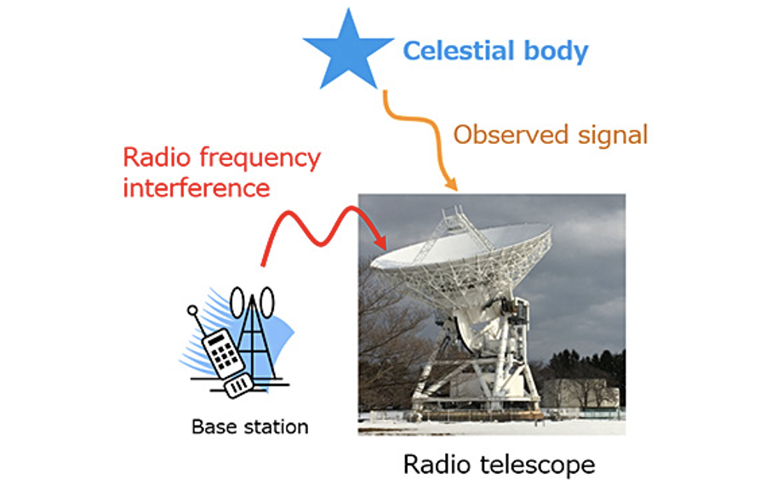
Background
What Is Radio Frequency Interference?
Radio Frequency Interference (RFI) refers to unwanted radio signals that contaminate radio astronomical observations (Finlay et al. 2023).
Notes:
射频干扰是指污染射电天文观测、降低数据质量或造成信息损失的不需要的射频信号

Slide 3
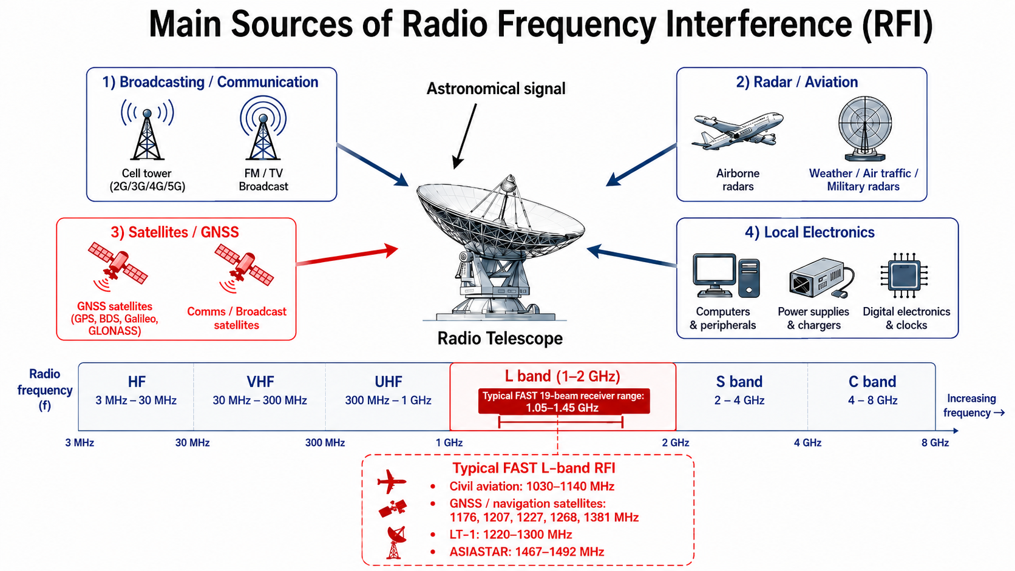
Background
Where Does RFI Come From?
Broadcasting and communication signals
Radar and aviation systems
Satellite and navigation systems
Local electronic devices
Notes:
RFI主要来自广播通信、雷达、卫星导航以及望远镜附近的电子设备。
我们的工作主要是针对FAST L波段，对于FAST的L波段观测，这些信号与观测频段存在重叠，因此RFI几乎不可避免

Slide 4
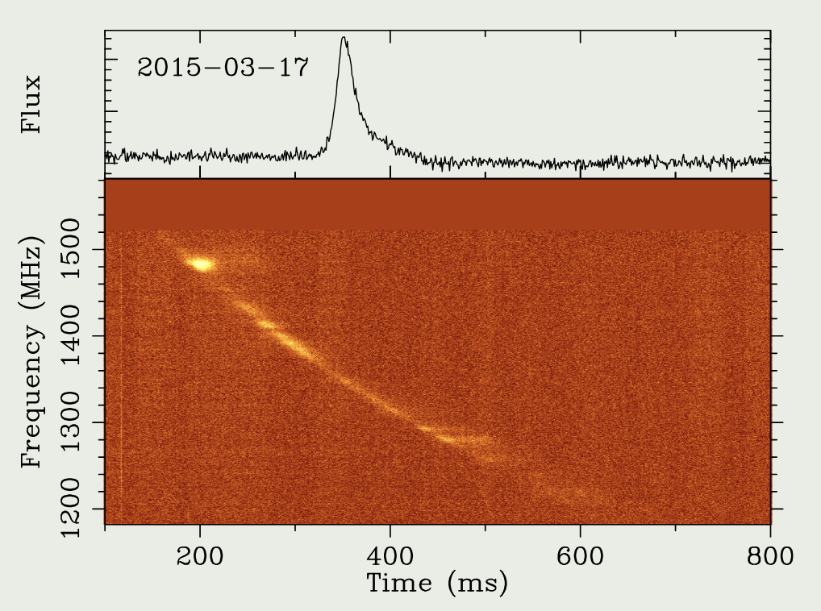
Background
Why Suppress RFI?
RFI can obscure weak astronomical signals.
RFI can generate false transient candidates.
RFI contamination can distort the observed time–frequency morphology of FRBs.
E. Petroff et al.2015
Notes:
为什么需要抑制RFI？
首先，RFI会提高背景波动，从而掩盖较弱的天文信号。其次，一些瞬时RFI可能具有类似天文信号的时频结构，从而产生假的候选体。
右图是Petroff等人记录到的peryton。它在动态谱中呈现出类似色散信号的扫频结构，曾经容易与天体瞬变信号混淆。研究最终确认，这类信号来自微波炉产生的地面射频干扰。因此，可靠的RFI抑制是FRB搜索和分析的重要步骤。

Slide 5
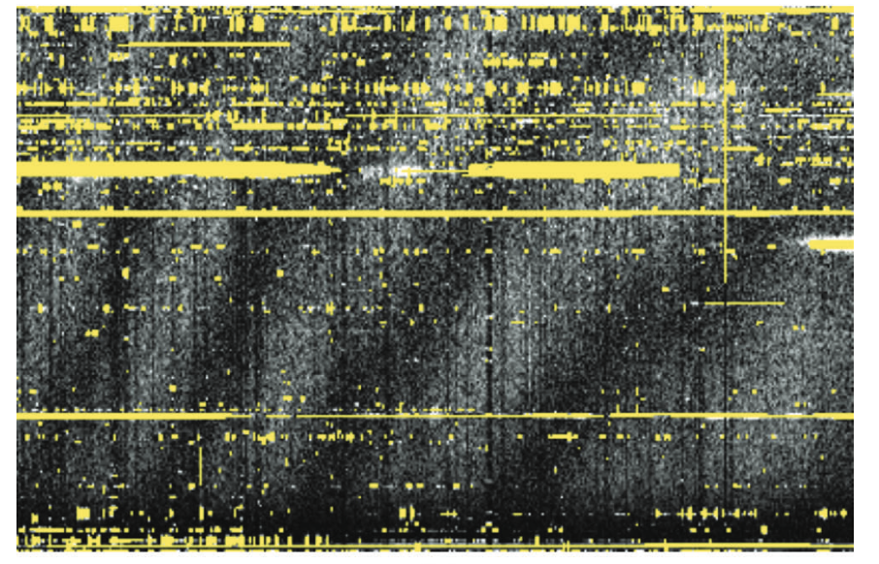
Background
Post-correlation statistical flagging — Where is the RFI?
Smooth background fitting in the time–frequency plane
Multi-scale thresholding of adjacent samples
Output: RFI flags / mask
Offringa et al. 2010
Notes:
针对RFI，早期采用的是基于统计规则的方法，例如SumThreshold。
它利用背景统计信息识别异常区域，并输出RFI mask。
右图横轴是时间，纵轴是频率，图中黄色区域就是识别并标记出的RFI。
该方法最后输出的是RFI mask，被标记的数据通常会在后续分析中被排除，
因此它主要回答的是“RFI在哪里”，而不是直接生成RFI抑制后的完整动态谱。

Slide 6
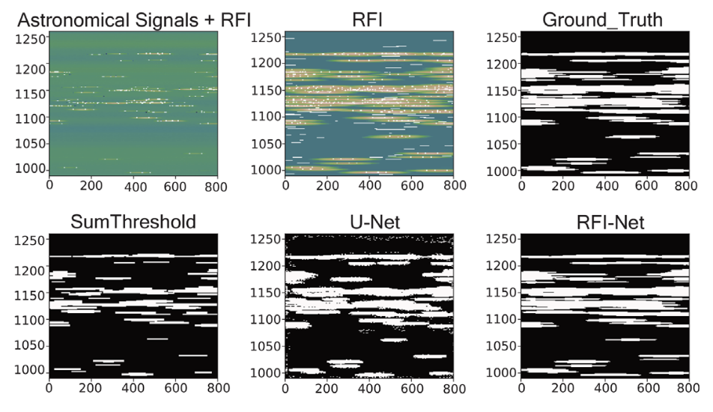
Background
Deep-learning detection RFI --A better mask.
Pixel-level RFI segmentation
Learns complex RFI patterns from data
Output: a fine-grained RFI mask
Yang et al. 2020
Notes:
随着深度学习的发展，RFI检测开始被建模为像素级图像分割问题。
这里展示的是Yang等人提出的RFI-Net。上排依次为包含天文信号和RFI的模拟数据、单独的RFI成分以及真实RFI掩膜，其中白色代表RFI。
下排比较了SumThreshold、U-Net和RFI-Net的检测结果。
SumThreshold漏掉了一些RFI，U-Net存在较多误检，而RFI-Net的结果与ground truth最接近。
这表明深度学习可以学习更复杂的RFI形态，并生成更加精细的mask。但是，它的输出仍然是一张mask，主要回答的仍然是“RFI在哪里”。

Slide 7
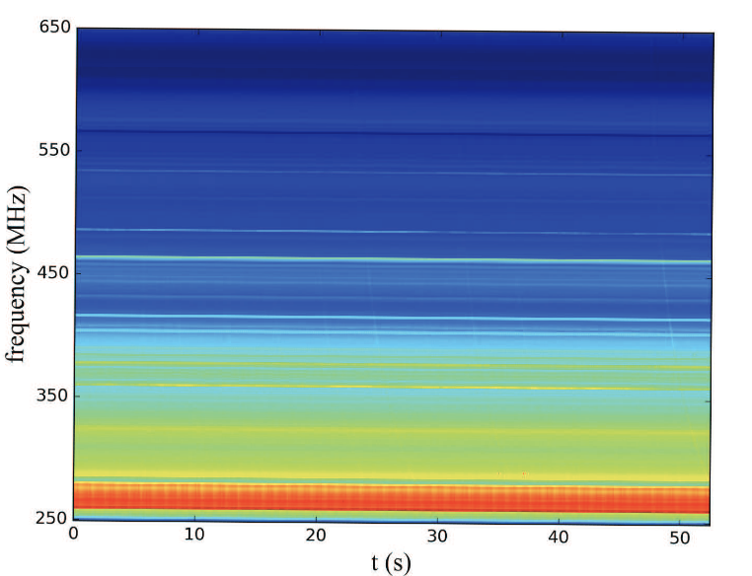
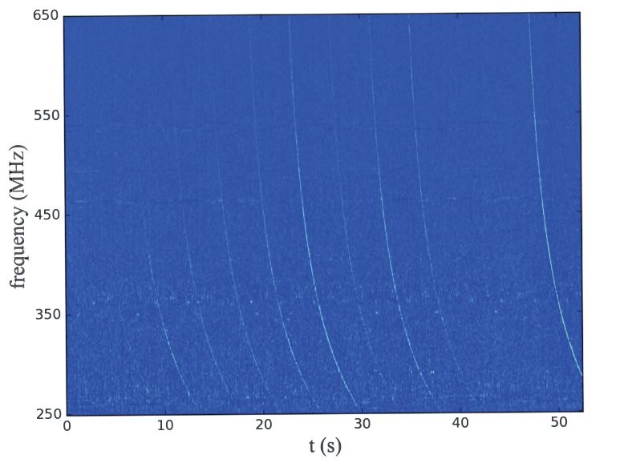
Background
Learned RFI Component Removal — Remove, Not Discard
Autoencoder learns recurring bandpass and RFI signatures
Cleaned data = Original − Reconstructed component
Wang et al. 2020
Notes:
由于将RFImask丢弃，但是这可能同时损失其中的有效天文信号。Wang等人进一步使用伪逆学习自动编码器，直接学习FAST脉冲星数据中反复出现的带通响应和RFI特征。并通过模型重构出主要的带通响应和RFI成分，再将其从原始数据中减去，就得到我们的天文信号，左图是原始数据，存在明显RFI，脉冲星信号很难看清。右图模型处理的结果，色散脉冲轨迹变得更加明显。因此，这一阶段的思想从“检测并丢弃”发展为“学习并减除”。

Slide 8
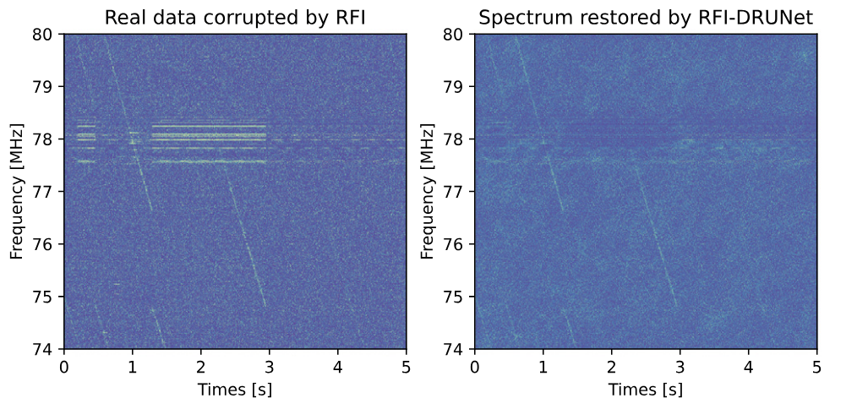
Background
Dynamic-Spectrum Restoration — What should the RFI-suppressed spectrum look like?
Joint RFI detection and restoration
Predicts a complete RFI-suppressed spectrum
Application to pulsar observations
Zhang et al. 2024
Notes:
更进一步，Zhang等人将RFI处理建模为动态谱恢复问题，并提出了RFI-DRUNet。
左图是脉冲星B1919+21的真实观测数据，可以看到明显的水平窄带RFI；右图是模型输出的RFI抑制动态谱。与只输出mask的方法不同，RFI-DRUNet不仅判断哪些区域受到污染，还尝试估计这些区域在RFI被抑制后应该具有的信号值。
因此，研究问题由“RFI在哪里”进一步发展为“RFI抑制后的动态谱应该是什么样”。
受这一思路启发，我们将类似的恢复框架应用到FRB动态谱中，并重点关注RFI抑制后FRB形态和信噪比是否能够得到保留。

Slide 9
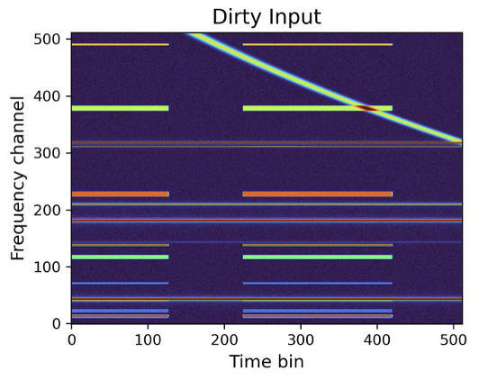
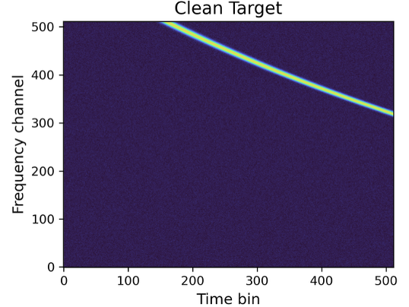
Research objective
Input
Model
Output
ConvNexT-based
restoration network
Notes:
我们的研究目标。
输入是一张受到RFI污染的FRB动态谱，我们将已有的ConvNeXt基本模块适配为一个全分辨率恢复网络，直接预测一张RFI抑制后的完整动态谱。

Slide 10
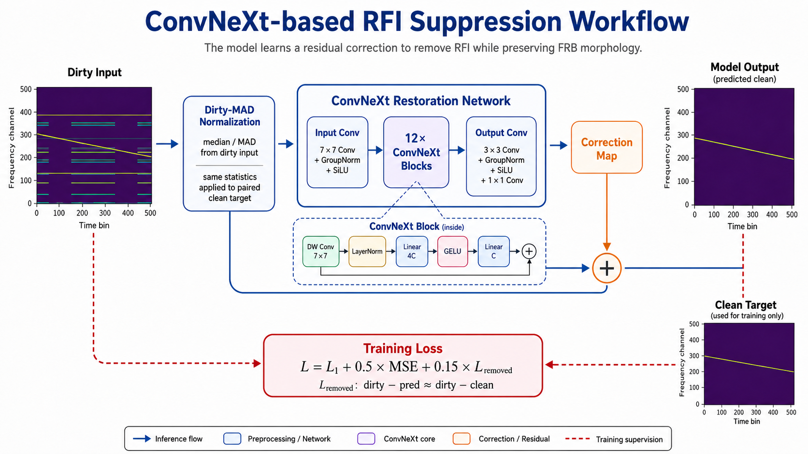
Model
We adapt the existing ConvNeXt blocks proposed by Liu et al. (2022) to a full-resolution residual network for RFI suppression.
Notes:
我们采用监督学习方法，使用成对的dirty动态谱和clean target进行训练。首先，我们先对输入数据进行归一化。
接下来，归一化后的数据通过输入卷积映射到特征空间，再经过12个连续的ConvNeXt风格模块。ConvNeXt模块来源于Liu等人在2022年提出的架构，我们将其适配为全分辨率恢复网络，整个过程中不进行下采样和上采样，以减少对窄带RFI和FRB精细结构的损失。网络输出一张correction map，并通过残差连接与输入结合，得到RFI抑制后的结果。模型训练完成后，处理真实FAST数据时只需要dirty输入。

Slide 11
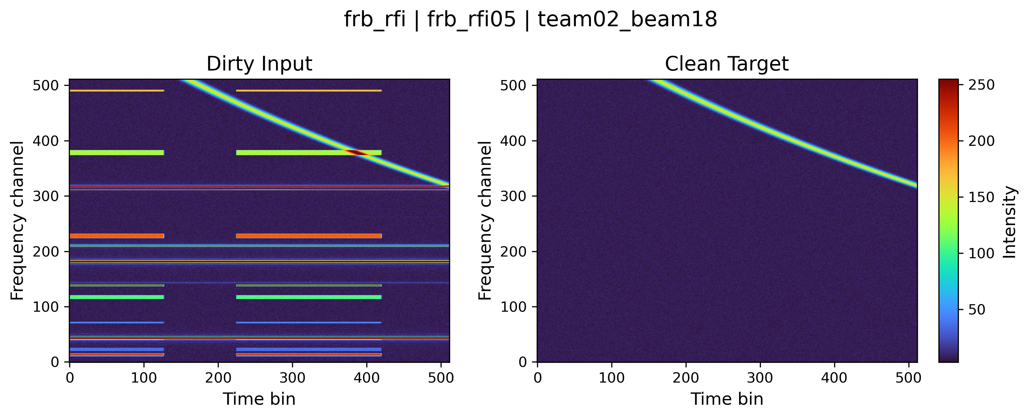
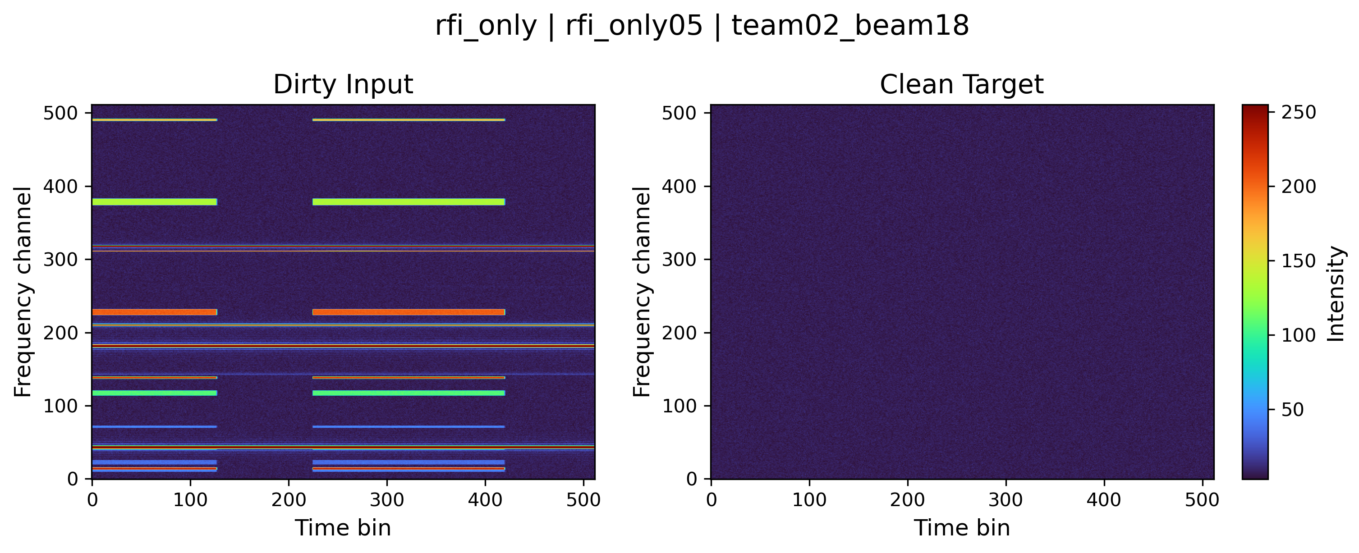
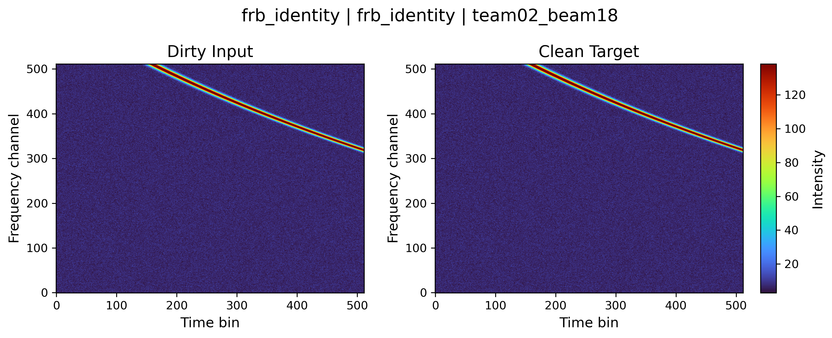
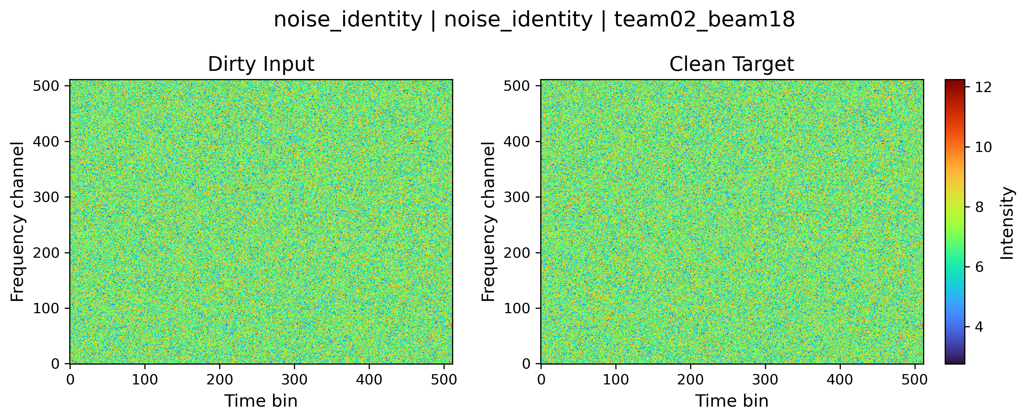
Data
Paired-data construction---SimulateSearch(Luo et al. 2022)
1
2
3
4
5
Simulate background
Simulate FRB
Simulate diverse RFI
Dirty–target pair
512 × 512 patches
frb_rfi
rfi_only
frb_identity
noise_identity
Notes:
我们的数据由SimulateSearch软件模拟生成，并构造成dirty-clean配对数据。
数据构造流程主要包括五个步骤。
第一，模拟不同强度和统计特性的背景噪声；
第二，模拟具有不同色散量、宽度和到达时间的FRB；
第三，加入多种RFI，例如：P2P微博链路、卫星RFI、窄带RFI，包括一般RFI和FAST频段相关RFI；
第四，构造dirty-target配对，使dirty和target包含相同的天文信号，但RFI成分不同；
最后，将数据处理成512乘512的动态谱patch，用于模型训练。
训练数据主要包括四类任务。

Slide 12
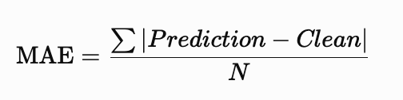
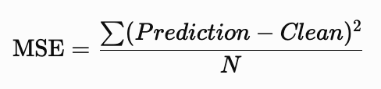

Evaluation Metrics
MAE: mean absolute error
MSE: mean squared error
PSNR: reconstruction quality
Correlation between removed component and true RFI
Removed component = Dirty -Prediction
Ture RFI = Dirty - Clean
RFI Correlation=Corr(Removed component, True RFI)
FRB preservation metrics:
FRB peak S/N
Notes:
为了全面评价模型，我们使用三类指标。
第一类是重建质量指标，包括MAE、MSE和PSNR。MAE表示预测结果与clean target之间的平均绝对误差；MSE对较大的误差更加敏感；PSNR越高，说明prediction整体越接近clean target。
第二类是RFI去除指标。我们将Dirty减Prediction定义为模型实际去除的成分，将Dirty减Clean定义为真实注入的RFI，然后计算二者的相关系数。相关系数越接近1，说明模型去除的时频结构越接近真实RFI。
第三类是FRB保持指标。我们使用去色散后时间profile的峰值信噪比，判断模型在抑制RFI之后，FRB是否仍然能够被清楚检测。

Slide 13
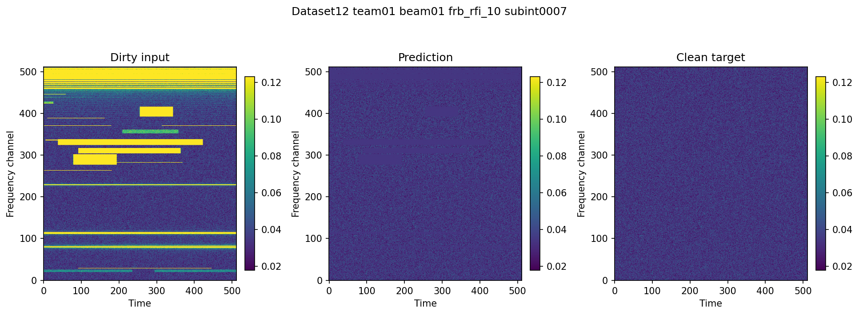
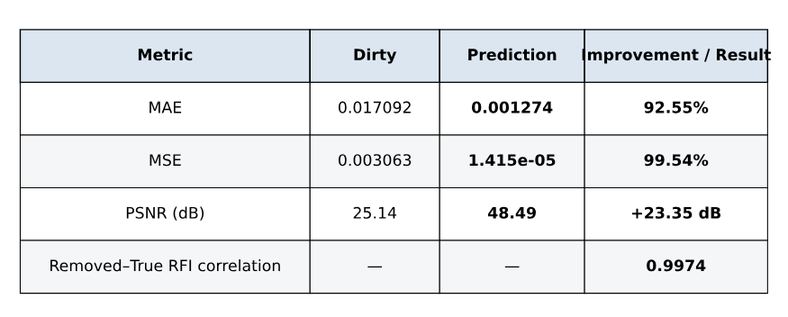
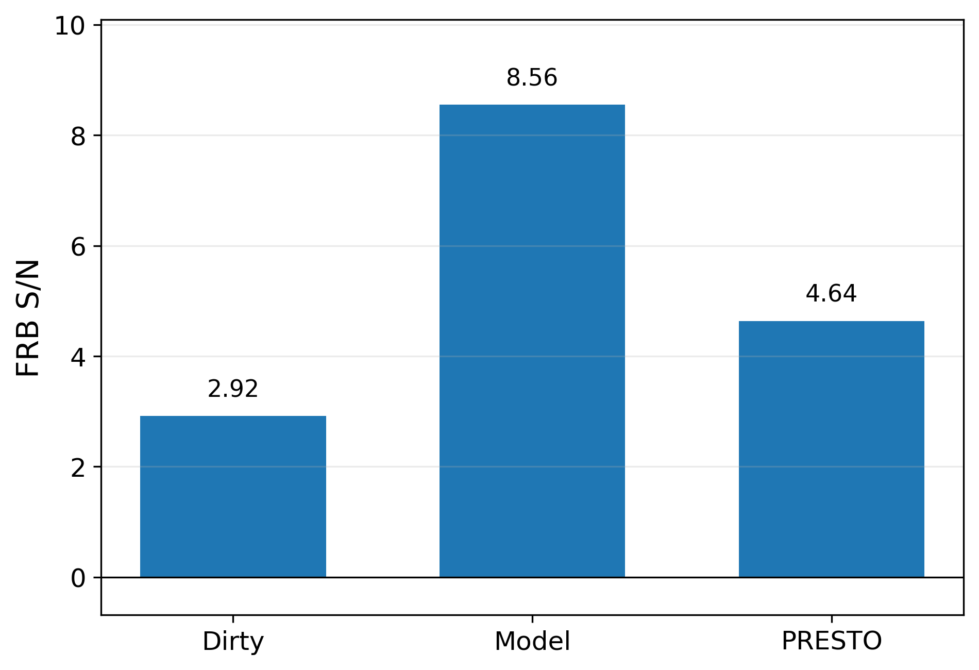
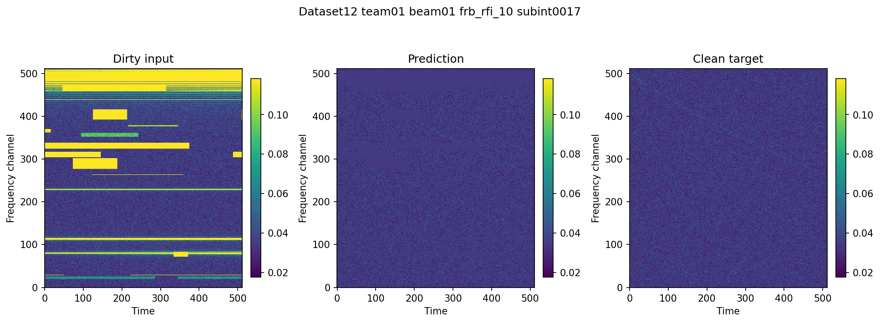
Results on Simulated Data
Notes:
每一行从左到右分别是受到RFI污染的dirty输入、模型输出的prediction，以及对应的clean target。
可以看到，dirty数据中存在明显的水平窄带RFI和局部块状干扰。
经过模型处理后，这些结构化RFI大部分被抑制，prediction在背景分布和整体形态上与clean target较为接近。
这说明模型能够学习并去除模拟数据中的主要RFI成分。
与原始dirty数据相比，模型输出的MAE下降了92.55%；MSE下降了99.54%，说明模型明显减少了由高强度RFI造成的误差。与此同时，PSNR从25.14 dB提高到48.49 dB，表明prediction整体上更加接近无RFI的clean target。最后，模型去除成分与真实注入RFI之间的相关系数达到0.9974，说明模型去除的时频结构与真实RFI高度一致。

Slide 14
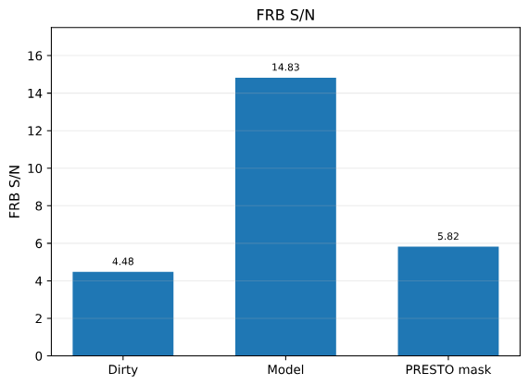
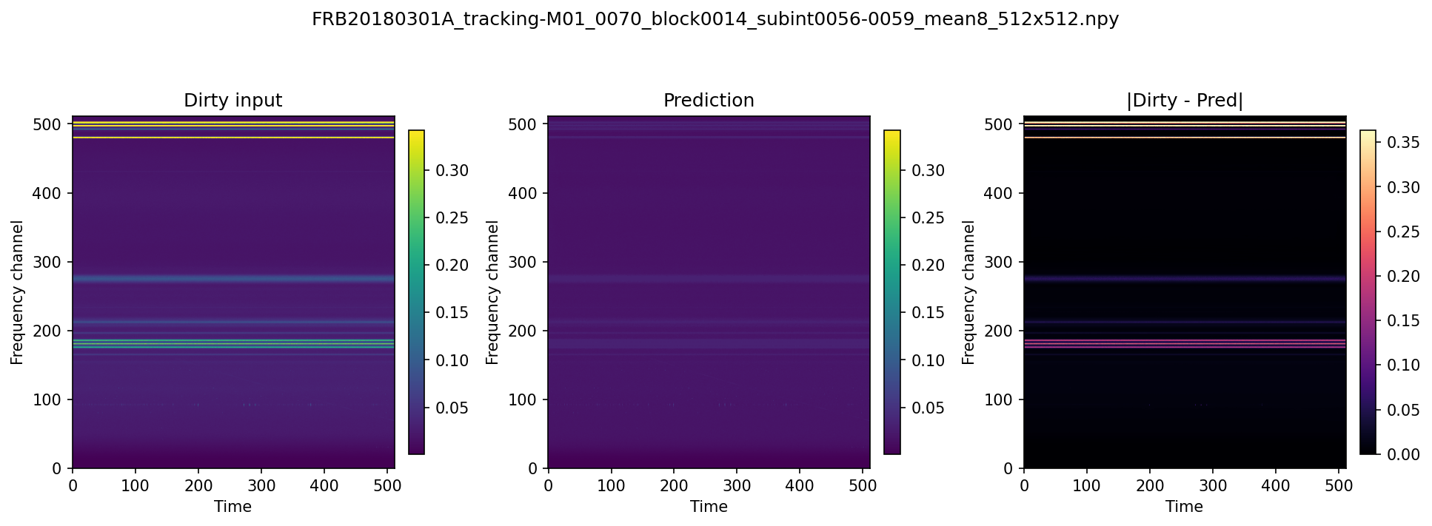
Results on FRB20180301A
Key finding
Peak S/N: 14.83
3.31× Dirty
2.55× PRESTO
Improved FRB detectability
Notes:
接下来展示模型在真实FAST观测数据FRB20180301A上的处理结果。
左图是原始dirty动态谱，中图是模型输出的RFI抑制结果，右图是两者的绝对差值，也就是模型主要修改的位置。
可以看到，原始数据中存在多条持续的水平窄带结构，经过模型处理后，这些结构的强度明显降低。右侧差值图也表明，模型的主要修改集中在这些水平结构上，而大部分背景区域变化较小。
这一页只能说明模型主要抑制了部分结构化干扰。FRB信号是否被保留，还需要结合下一页信噪比结果进行判断。

Slide 15
Conclusion and Discussion
Conclusion 1 — Method
We adapted existing ConvNeXt blocks into a full-resolution restoration network that predicts a correction map for RFI suppression while preserving FRB signals and background structure.
Conclusion 2 — Results
On simulated data, the model substantially reduced reconstruction errors, and the removed component closely matched the injected RFI. In the selected simulated and real FAST examples, it also achieved higher FRB S/N.
Discussion — Limitations & Insight
Performance depends on the diversity and realism of training RFI types
May show reduced robustness under unseen or complex RFI environments
Trade-off exists between strong suppression and fine signal preservation
Notes:
最后总结一下本工作。
在方法上，我们将已有的ConvNeXt模块适配为全分辨率动态谱恢复网络，通过预测correction map来抑制RFI，同时尽量减少对FRB和正常背景的修改。
在模拟数据上，模型显著降低了重建误差，模型去除的成分与真实注入RFI高度一致。在所展示的模拟样本和真实FAST样本中，模型处理后也获得了更高的FRB信噪比。
但目前仍存在一些局限。模型性能依赖训练RFI类型的多样性，在未知或复杂RFI环境下，鲁棒性可能下降。
同时，较强的RFI抑制与FRB精细结构保持之间仍然存在一定权衡。
下一步，我们将增加更多样的训练数据，并在更多真实FRB样本上进行系统验证。

